Slide 1
RNN을 활용한 혼잡도 측정 서비스 구현
창의기술경영학과 17학번 이창대

Slide 2
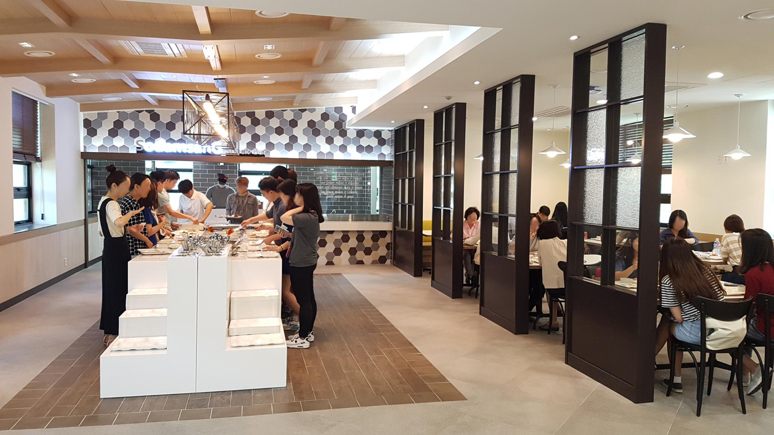

대학교 학생 식당
혼잡한 학생식당은 스트레스
줄도 길고 앉을 자리도 없는 학생식당은 시간낭비와 스트레스 유발
현재 식당에 있는 사람의 수는?
실시간 사람의 수를 파악하여 학생식당 이용에 편리함 제공
여유로운 시간대는 언제?
날짜 /시간대 별 출입한 인원 수 데이터를 바탕으로 혼잡도 예측 가능

Slide 3

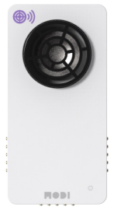

혼잡도 구현(1)
테스트 원리
데이터 예상(가설)
식당
야외
입장시 멀리서부터 탐지되므로 기울기가 천천히 감소, 퇴장시 가까이서부터 탐지되므로 기울기 빠르게 감소

Slide 4
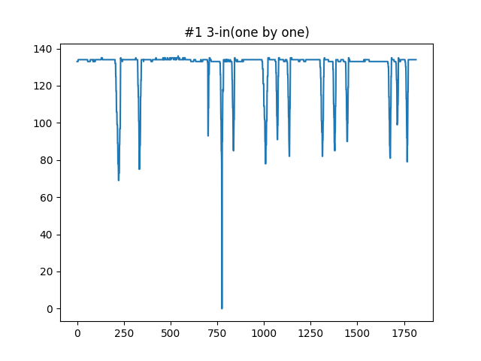
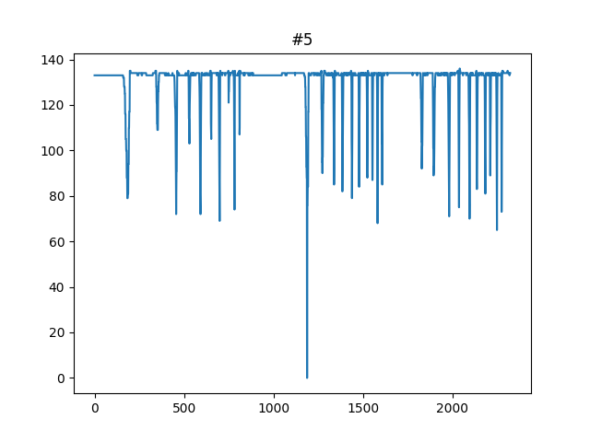
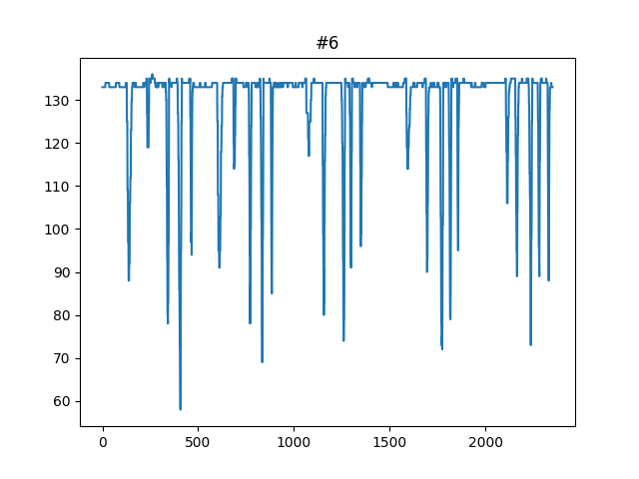
실제 센서 데이터
세미나룸에서 초음파 센서 테스트 진행
사람이 지나가면 초음파 거리가 줄어들다 다 지나갔을 때 원래대로 돌아옴

Slide 5
실제 센서 데이터
그래프를 확인했을 때 입장과 퇴장의 차이가 존재하나 명확하지 않음
→ RNN을 활용한 딥러닝 시계열 학습 진행
전체 과정
데이터 전처리 → 모델 구축 및 학습 → 적용

Slide 6
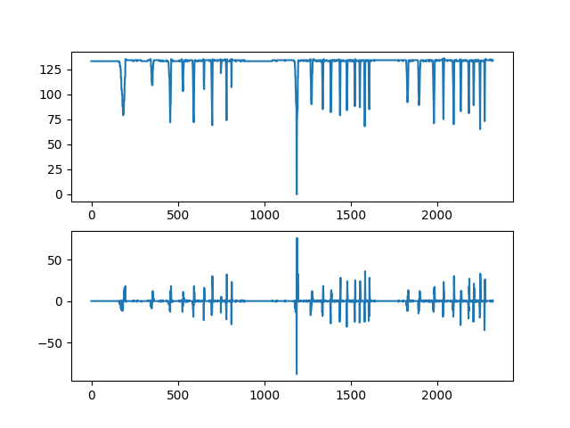
데이터 전처리
1. 순간 기울기 활용해 사람이 지나간 부분 자르기 (알고리즘#1)
순간 기울기가 –(마이너스)에서 +(플러스)로 변했다가 0으로 변함
그 사이만 뽑아주는 알고리즘 구현

Slide 7
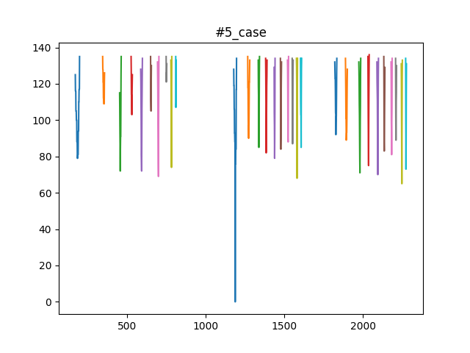
데이터 전처리
1. 미분값 활용해 사람이 지나간 부분 자르기
추출 완료

Slide 8
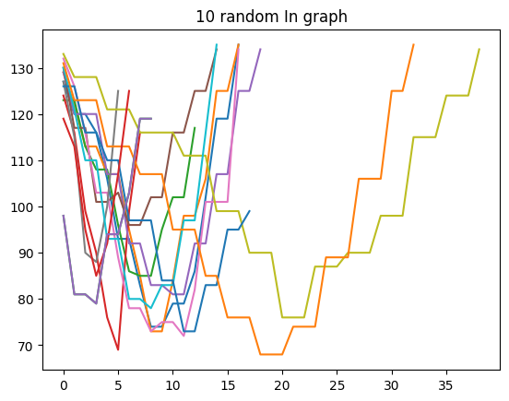
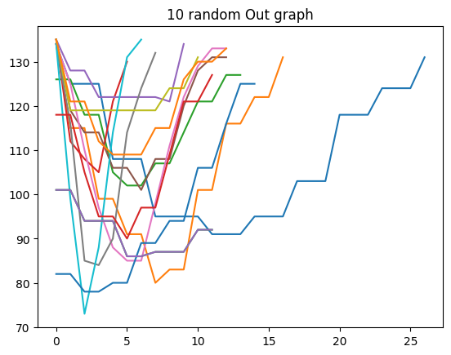
데이터 전처리
2. 데이터 확인
랜덤으로 10개씩 뽑아서 시각화 -> In/Out 차이 보임

Slide 9


데이터 전처리
3. 자른 데이터 라벨링 진행 후 저장
학습데이터 개수
Nothing: 67
In: 67
Out: 68

Slide 10
데이터 전처리
4. 데이터 문제
센서 데이터의 길이가 다 다름
기본적으로 길이가 같아야 모델에 집어넣을 수 있음
2가지 방법으로 길이 조정
동일한 값을 집어넣어보자
동일한 길이로 압축 or 증가 해보자

Slide 11
데이터 전처리
5-1. 동일한 값을 집어넣어보자
In1
In2
In1
In2
NLP(자연어처리)에서는 다른 길이에 대해 학습하기 위해 패딩 진행
이를 센서 데이터에 적용
예시)
가장 긴 길이(In2)에 맞춰 In1 뒷부분에 133이라는 값 추가(133은 아무도 안 지나갈때의 값)

Slide 12
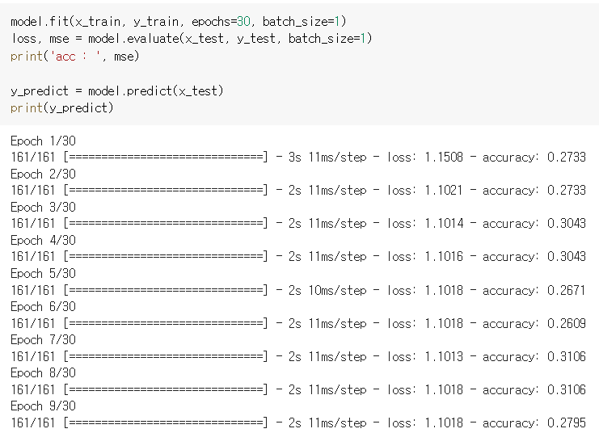
데이터 전처리
5-1. 동일한 값을 집어넣어보자
문제점: RNN에서의 원활한 학습 진행 되지 않음
In과 Out을 구별하는 데이터가 패딩 과정에서 손실되는 것으로 추정됨
https://drive.google.com/file/d/1U4hd0xT5exWKIBT_Hzx_mtlL1QmBVbet/view?usp=sharing

Slide 13
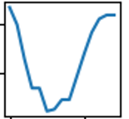
데이터 전처리
5-2. 동일한 길이로 압축 or 증가해보자(#알고리즘2)
모든 데이터의 길이를 20으로 압축하거나 늘림

Slide 14
모델 구축 및 학습
RNN 선택 이유
시계열 데이터
기울기 차이를 학습해 in/out 구분하기 위해
LSTM처럼 먼 위치에 있는 정보를 기억함
그러나 굳이 기억할 필요없이 어떤 배열형태인지가 중요

Slide 15
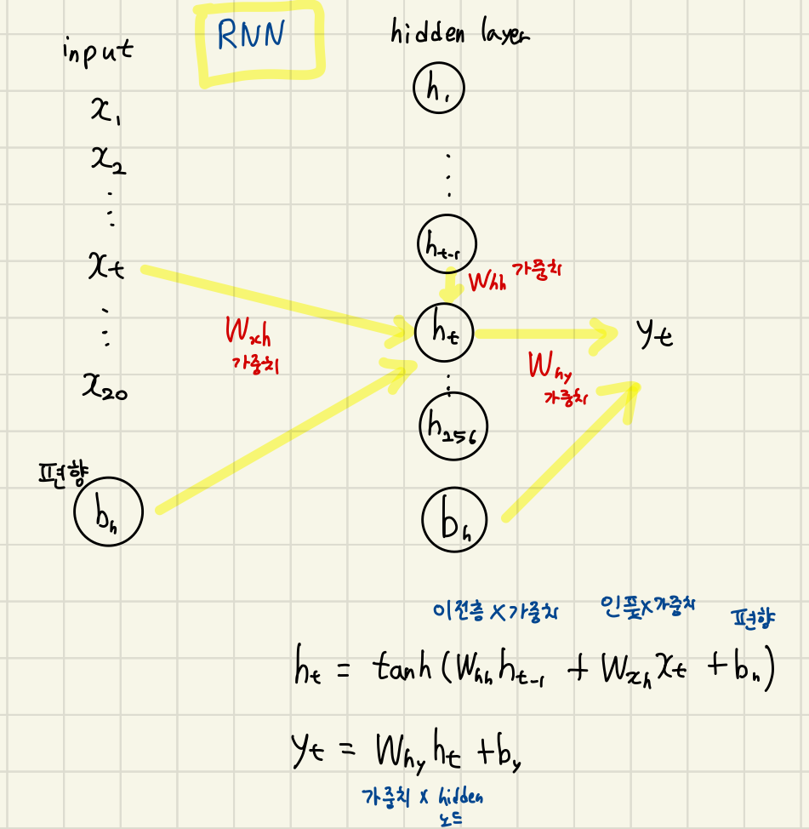
모델 구축 및 학습
RNN 기본구조
참고: https://ratsgo.github.io/natural%20language%20processing/2017/03/09/rnnlstm/

Slide 16
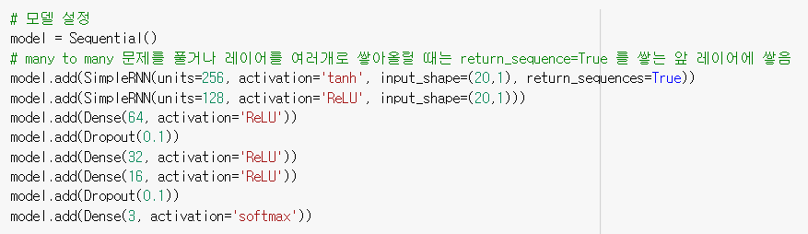
모델 구축 및 학습
최종 모델
https://colab.research.google.com/drive/1s0aQDcPqkO6MMXuYHtipSP2BQ6JT255b?usp=sharing

Slide 17
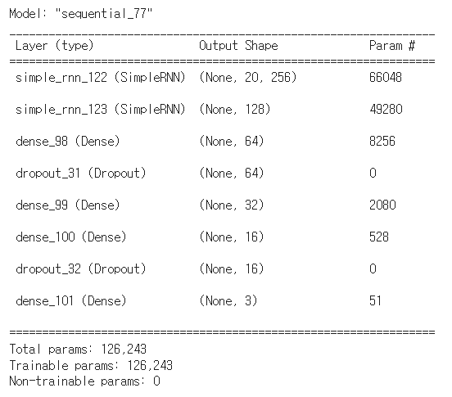
모델 구축 및 학습

Slide 18
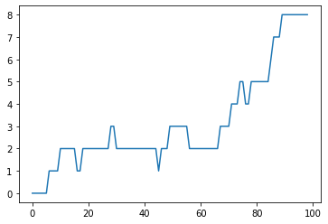
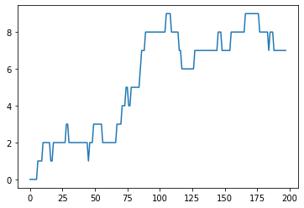
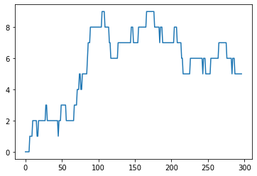
모델 적용
Case 7인 In In Out Out In 데이터에 대한 예측 진행
준수한 성능 보인 model 3개로 예측 진행(model_5가 가장 복잡한 모델)
Model_1
Model_4
Model_5

Slide 19
모델 구축 및 학습
Model_5 정확도
Model_5

Slide 20
모델 적용
Out 정확도가 상대적으로 떨어짐.
In In Out Out In 을 5번 반복하므로 최종값은 5로, model_5 최종값과 동일
70~80% 대 정확도로 인해 정확한 혼잡도 측정은 어려움.
센서 데이터
Model_5

Slide 21
감사합니다!

Slide 22
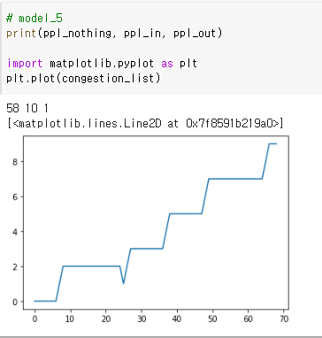
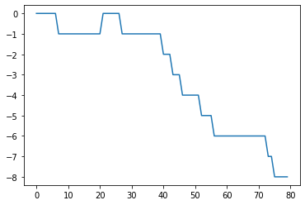
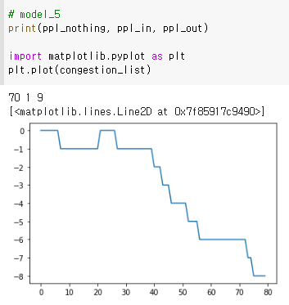
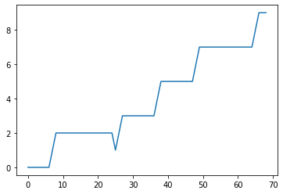
Case3: 한명씩 줄줄이 out 총 15명
Case3: in 3명씩 줄줄이 총 15명
나머진 터무니없는 값이 나옴
여기 없는 건 잘 안 나온거

